Slide 1


ITENS PARA O RELATÓRIO DE ESTÁGIO
O Relatório final é composto pelos seguintes itens:
Capa
Folha de Rosto
Folha de Aprovação
Declaração da Empresa
Fotocópia do Contrato de Trabalho
Apresentação
Sumário
Corpo do Relatório | Introdução
 | A Empresa
 | O Estágio
 | Conclusões e Sugestões
Referencias Bibliográficas
Anexos

Slide 2



Capa
Usada mais com objetivo de proteção e estética. Nela deverá constar:
Nome da Instituição de Ensino / Curso;
O Título: Relatório Final de Estágio Supervisionado;
Nome da Empresa;
Nome do Estagiário;
Local/Ano.
SABE – Sistema Aberto de Educação
BACHARELADO EM SISTEMAS DE INFORMAÇÃO
RELATÓRIO FINAL DE ESTÁGIO SUPERVISIONADO
NOME DA EMPRESA
NOME DO ESTAGIÁRIO
Varginha
2008

Slide 3
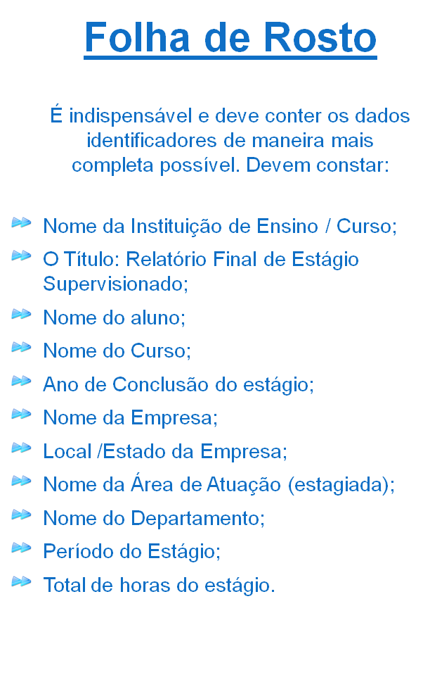

SABE – Sistema Aberto de Educação
BACHARELADO EM SISTEMAS DE INFORMAÇÃO
RELATÓRIO FINAL DE ESTÁGIO
SUPERVISIONADO
Aluno..............................................Nome do Estagiário.
Curso.......................................Sistemas de Informação.
Ano de conclusão do estágio...............................2008.
Empresa...........................................Nome da Empresa.
Local/Estado............................................Varginha - MG.
Área de atuação..............Desenvolvimento de software.
Departamento.....................Desenvolvimento e suporte.
Período do Estagio.................15/01/2007 à 23/05/2007.
Total de horas.....................................................570 hs.

Slide 4
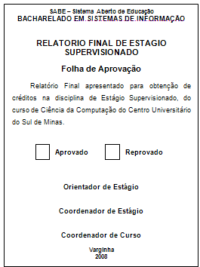


Folha de Aprovação
Colocada logo após a folha de rosto, devendo conter as seguintes informações:
Nome da Instituição de Ensino / Curso;
O Título: Relatório Final de Estágio Supervisionado;
O Título: Folha de Aprovação;
Natureza e Objetivo;
Indicações: Aprovado e Reprovado;
Nome Coordenador e Orientador e Estágio;
Local/Ano.

Slide 5

Declaração
Deve ser inserido em papel timbrado da empresa o seguinte:
Nome do Estagiário;
Nº de CPF / Identidade do Estagiário;
Data do início e término do estágio / carga horária cumprida;
Data da declaração;
Assinatura do Representante legal;
Carimbo do CNPJ da empresa;
DECLARAÇÃO
Declaramos, pára fins de comprovação, que o acadêmico (a) xxxxxxxxxxx, portador do CPF xxxxxx, RG xxxxx, regularmente matriculado(a) no Curso de Sistemas de Informação do Sistema Aberto de Educação - SABE, realizou estágio supervisionado nessa Empresa, na área de “Desenvolvimento de Software”, no período de ___/___/___ a ___/___/____, sendo realizado ____ horas por dia de trabalho, totalizando uma carga horária de ___ horas, respeitando as normas internas da Empresa.
Por expressar a verdade, firmamos a presente.
Varginha, xx de xxxxxxxxxxx de 2008.
Representante Legal Da Empresa
Assinatura e Carimbo

Slide 6

Fotocópia do Contrato de Trabalho
Deverão ser inseridos à cópia da Carteira de Trabalho ou Contrato de Estágio, devidamente assinados.
Folha de Identificação
Contrato

Slide 7
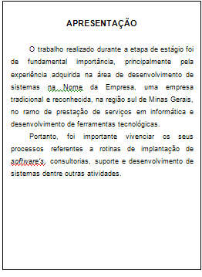

Apresentação
Observação geral quanto ao trabalho realizado, instituição Contrato de Trabalho patrocinadora, agradecimento e colaboradores, limitações ou problemas gerais relacionados com o programa de trabalho já elaborado.

Slide 8
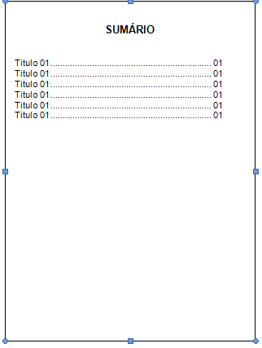
Sumário
O sumário é indispensável por apresentar uma visão global e deve conter todos os títulos e subtítulos do corpo e resumo das conclusões, espaçado dos títulos de forma a garantir e manter a estética. Os tópicos do sumário devem corresponder exatamente aos do texto, na mesma seqüência

Slide 9
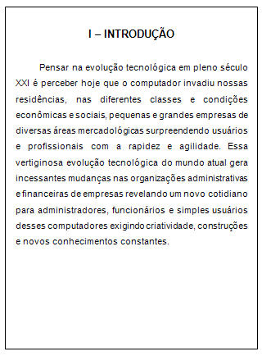

Corpo do texto
1.0 Introdução
Dados gerais que facilitam a compreensão do trabalho. Lendo a introdução, o leitor deve sentir-se esclarecido a respeito do teor da do tema do trabalho, assim como a respeito da natureza do raciocínio a ser desenvolvido. A introdução geralmente deve ser bem curta (1 a 1,5 página)

Slide 10
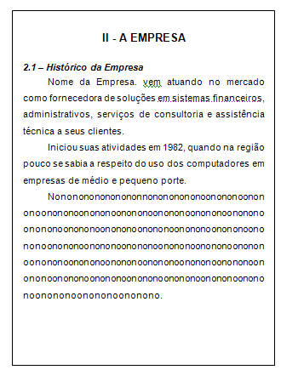

2.0 A Empresa
Neste tópico deverão ser apresentadas informações sobre a empresa e sobre a área onde foi realizado o estágio. Deve constar:
2.1 - Histórico da empresa.
2.2 – Principais Áreas de Atuação
2.3 – Estratégias
2.4 –Serviços Prestados
2.5 –Departamento Estagiado

Slide 11
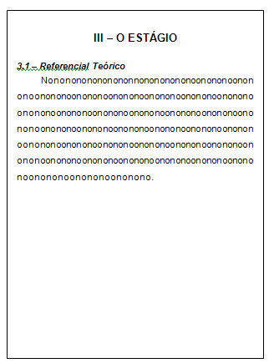
3.0 O Estágio
Neste capítulo o aluno deverá descrever as atividades que foram desenvolvidas na empresa. É uma das partes principais do estágio. Nele o aluno descreverá as suas realizações e contribuições para a empresa durante o seu estágio. Esta seção se divide nos seguintes sub-tópicos.
3.1 – Referencial Teórico
3. 2 - Atividades Desenvolvidas
OBSERVAÇÕES:
Nesse capítulo, o aluno deverá citar os anexos toda vez que relatar as atividades desenvolvidas – que já deverão ter sido providenciadas as cópias e numeradas.
Códigos de programas e informações que não acrescentem nada em termos científicos e somente para dar “volume” ao tópico devem ser evitados.
Deve conter, pelo menos, 15 páginas da vivência da rotina da empresa em face à Instituição de Ensino pelo prisma do Estagiário;

Slide 12
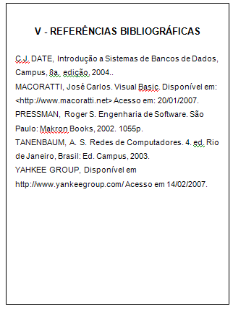

5.0 – Referências Bibliográficas
A bibliografia consultada pelo relator (estagiário), ou seja, todo o material bibliográfico para estudo, levantamento de dados etc., deve ser referenciado no final do relatório, segundo ABNT (Associação Brasileira de Normas Técnicas).

Slide 13
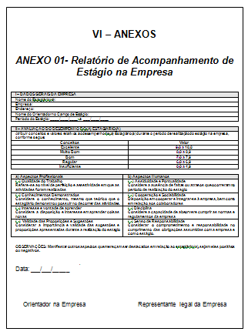
6.0 - Anexos
É o item referente ao material suplementar e deve conter o conjunto de material ilustrativo trabalhado pelo próprio Estagiário, sendo apresentado de forma organizada.
Os anexos são originais ou cópias xerográficas de: croquis, desenhos, gráficos, cópias de projetos, diagramas, fluxogramas, cronogramas, tabelas, fotos, quadros e outras ilustrações. Exemplos: Diagramas de Rede,Fluxogramas de Rotinas, Diagramas Entidade x Relacionamento de Banco de Dados, Telas do Sistema, etc.
Deverá ser inserido um por folha, todos numerados e mencionados no corpo do relatório.
IMPORTANTE
Deverá constar em Anexo 01, obrigatoriamente o RAEE
Relatório de Acompanhamento de Estágio na Empresa, devidamente assinado.
ENCONTRE O ARQUIVO NA MIDIATECA

